Slide 1

Formez - Progetto per il miglioramento dei sistemi di gestione e misurazione delle performance
Laboratori sui nuovi strumenti per la gestione delle performance
della Regione Calabria
La mappatura dei processi come strumento di performance management
29 Novembre 2022, 9:30 -13:00

Slide 2
La mappatura dei processi come strumento di performance management
Formez - Progetto per il miglioramento dei sistemi di gestione e misurazione delle performance
Presentazione di un processo mappato
Processi e indicatori: esemplificazione
Le funzioni di Perseo a supporto della mappatura
Le funzioni di navigazione del Piano e della Relazione sulla performance
Indice

Slide 3
Mappatura dei processi –
Contesto
Formez - Progetto per il miglioramento dei sistemi di gestione e misurazione delle performance
Settore 1: Istruzione e scuola
SETTORE 2: Borghi, aree, parchi archeologici
Dipartimento Istruzione*
N° 4 Processi mappati
Settore 3: Beni culturali, patrimonio storico, artistico ed architettonico
SETTORE 4: Istruzione e cultura
* L’individuazione dei settori e l’avvio del processo di mappatura è avvenuto prima della riorganizzazione

Slide 4
Mappatura dei processi –
Approccio metodologico
Formez - Progetto per il miglioramento dei sistemi di gestione e misurazione delle performance
Esame preliminare
Interviste ai referenti della Direzione generale
Formalizzazione e condivisione
Approfondimenti con referenti e altre figure «chiave»
Finalizzazione della formalizzazione
Caricamento sul sistema PERSEO

Slide 5
Mappatura dei processi - Strumenti
Formez - Progetto per il miglioramento dei sistemi di gestione e misurazione delle performance
Check list
Relazione descrittiva
Flow chart
Schema indicatori
Sistema PERSEO

Slide 6
Mappatura dei processi – Dimensioni analisi
Formez - Progetto per il miglioramento dei sistemi di gestione e misurazione delle performance
Dimensione ORGANIZZATIVA
Dettaglio di PROCESSO
Dimensione PERFORMANCE
MAPPATURA PROCESSO

Slide 7
Mappatura dei processi – Dimensione organizzativa
Formez - Progetto per il miglioramento dei sistemi di gestione e misurazione delle performance
Descrizione:
Il processo descrive nel dettaglio tutte le fasi l’erogazione di sovvenzioni, contributi, sussidi, ausili finanziari e vantaggi economici di competenza del settore Settore 4 MUSEI, BIBLIOTECHE, E ASSOCIAZIONI - CULTURA E MINORANZE LINGUISTICHE del Dipartimento Istruzione e Cultura. La Regione Calabria, in attuazione degli artt. 3 e 9 della Costituzione e dell’articolo 2, comma 2, lettere f) e g) del proprio Statuto, sostiene le iniziative degli Enti locali, Fondazioni, Associazioni, Istituti culturali, Università, Musei, Biblioteche e dei soggetti che a vario titolo operano nel campo della ricerca, della produzione e della promozione culturale ed artistica, anche come strategia per attenuare e in prospettiva eliminare gli squilibri socio-culturali presenti nel territorio regionale. Dal 2020 ha avviato l'adozione del Piano Unico Integrato per la Cultura. Tale strumento definisce le linee guida regionali e le priorità in ambito culturale. Nel piano sono definite, le priorità/obiettivi, le modalità attuative, la dotazione finanziaria e le fonti di finanziamento. Il piano è finalizzato al sostegno delle iniziative culturali del territorio attraverso l'erogazione di sovvenzioni.
L’owner del processo era il Settore 4 MUSEI, BIBLIOTECHE, E ASSOCIAZIONI - CULTURA E MINORANZE LINGUISTICHE del Dipartimento Istruzione e Cultura, ora Settore 2 del Dipartimento Istruzione, Formazione e Pari opportunità.
Il processo viene attivato annualmente e può essere diviso in due macro fasi: Programmazione e Erogazione dei Contributi.

Slide 8
DIMENSIONE ORGANIZZATIVA
Processo | Macroprocesso | Primari, Gestione/Attuazione
 | Tipologia di processo | "A.XX.X - Concessione sovvenzioni, contributi, sussidi, ausili finanziari, nonché attribuzione di vantaggi economici di qualunque genere a favore di associazioni private "
 | Descrizione | La Regione Calabria, in attuazione degli artt. 3 e 9 della Costituzione e dell’articolo 2, comma 2, lettere f) e g) del proprio Statuto, sostiene le iniziative degli Enti locali, Fondazioni, Associazioni, Istituti culturali, Università, Musei, Biblioteche e dei soggetti che a vario titolo operano nel campo della ricerca, della produzione e della promozione culturale ed artistica, anche come strategia per attenuare e in prospettiva eliminare gli squilibri socio-culturali presenti nel territorio regionale. Dal 2020 ha avviato l'adozione del Piano Unico Integrato per la Cultura. Tale strumento definisce le linee guida regionali e le priorità in ambito culturale. Nel piano sono definite, le priorità/obiettivi, le modalità attuative, la dotazione finanziaria e le fonti di finanziamento. Il piano è finalizzato al sostegno delle iniziative culturali del territorio attraverso l'erogazione di sovvenzioni
 | Periodicità | Annuale
 | Owner principale (direzione generale/settore) | Dipartimento Istruzione e Cultura- XX.XX.X -- Settore 4 MUSEI, BIBLIOTECHE, E ASSOCIAZIONI - CULTURA E MINORANZE LINGUISTICHE
Attori (settori e soggetti interni ed esterni) | Direzione di settore
 | Direzione generale
 | Dipartimento Programmazione Unitaria
 | Giunta Regionale
 | ETS, Associazioni
 | Comuni

Slide 9
Mappatura dei processi - Dettaglio
Formez - Progetto per il miglioramento dei sistemi di gestione e misurazione delle performance
La Programmazione è suddivisa in 5 fasi e 6 azioni progressive.
Nello specifico la Programmazione si articola nelle seguenti Fasi:
Esame documenti di programmazione e delle istanze del territorio
Interlocuzione con la Giunta
Elaborazione Piano Integrato Cultura anno xi
Esame Amministrativo e Contabile del Piano
Approvazione Piano Integrato Cultura anno x
Le 5 fasi si articolano nelle seguenti attività:
1 - Esame documenti di programmazione e delle istanze del territorio: Si tratta di un’attività che prevede l'esame dei documenti di programmazione al fine di effettuare una prima analisi dei possibili obiettivi in materia Culturale. La ricognizione viene fatta anche sulle risorse economiche e i documenti di programmazione economica e finanziare. Le minoranze linguistiche inviano delle proposte (vedasi legge regionale) mentre i rappresentanti del mondo del Teatro vengono ascoltati per recepire le istanze.

Slide 10
DETTAGLIO PROCESSO
Attività |  |  |  |  |  |  |  |  |  |  |  | Progressivo attività propedetutica | Condizione
Progressivo | Descrizione | Dipartimento/settore/altri attori | Obbligatorietà | Smartabilità | Periodicità | Input | Output | Indicatore attività | Migrabile su Cloud PA | Risorse umane (ruolo) | Note
1 - Esame documenti di programmazione e delle istanze del territorio | Si tratta di un’attività che prevede l'esame dei documenti di programmazione al fine di effettuare una prima analisi dei possibili obiettivi in materia Culturale. La ricognizione viene fatta anche sulle risorse economiche e i documenti di programmazione economica e finanziara. Le minoranze linguistiche inviano delle proposte (vedasi legge regionale) mentre i rappresentanti del mondo del Teatro vengono ascoltati per recepire le istanze | Settore 4 | SI | SI | Annuale | Documenti di programmazione, DEFR, Programma di governo | Primo elenco obiettivi in ambito di politiche culturall | Codice 06 Codice 07 |  |  | Attività istruttoria finalizzata all'elaborazione del Piano Integrato Culturale

Slide 11
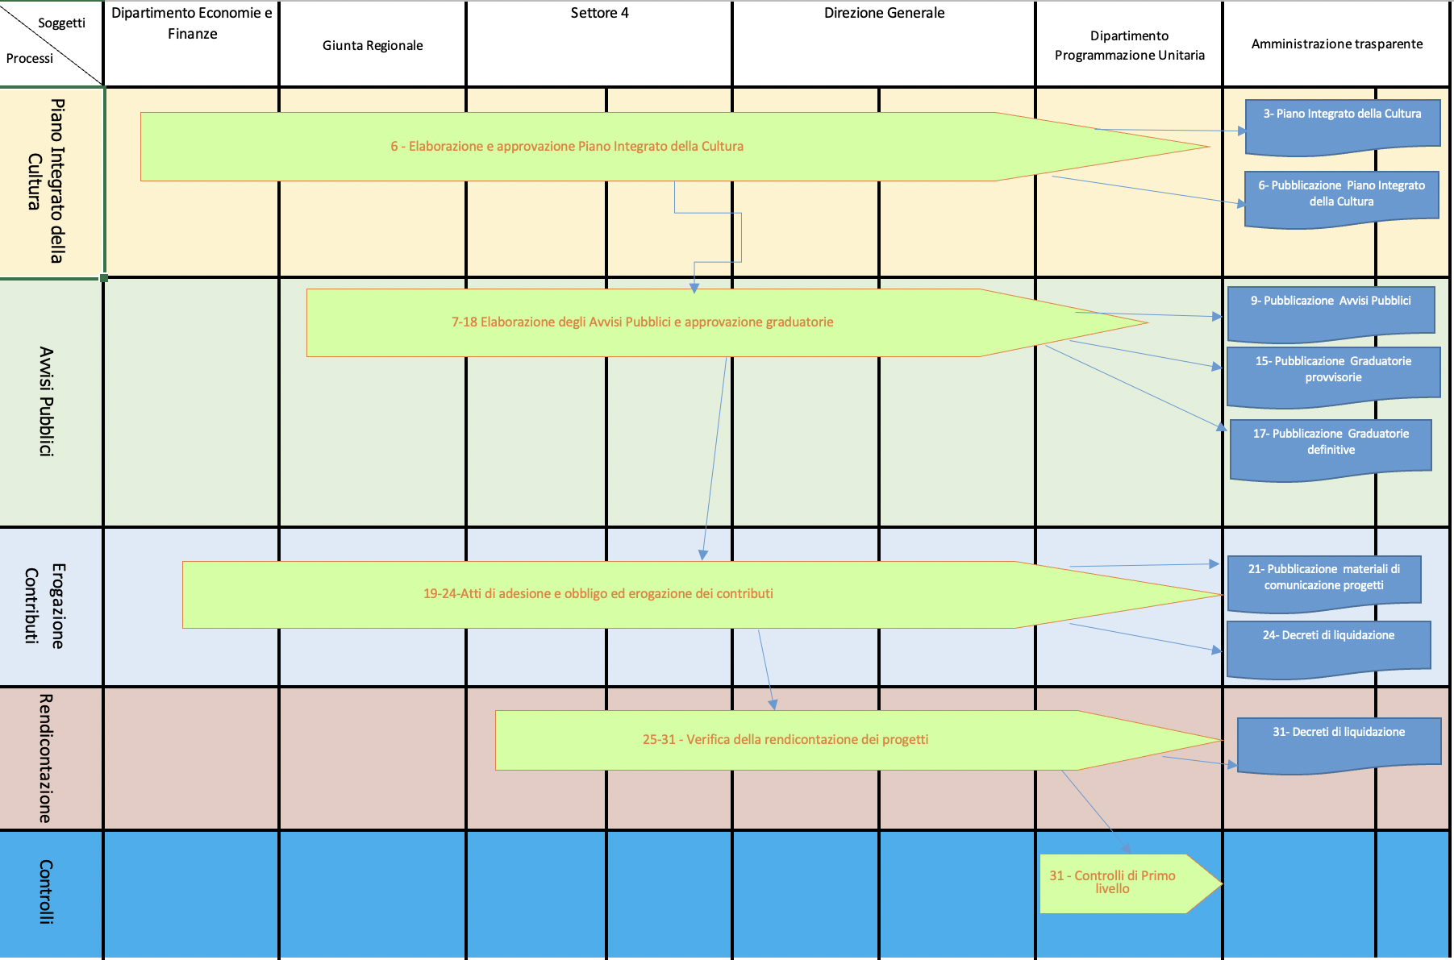
Mappatura dei processi – Flow chart
Formez - Progetto per il miglioramento dei sistemi di gestione e misurazione delle performance

Slide 12
Mappatura dei processi – Dimensione performance
Formez - Progetto per il miglioramento dei sistemi di gestione e misurazione delle performance
Tipologie di indicatori :
Efficacia esterna (es: indicatori d’impatto del PIAO)
Realizzazione finanziaria / fisica (es: spesa liquidata / spesa impegnata ; Stato di avanzamento dei lavori realizzato / Stato di avanzamento programmato (cronoprogramma))
Temporali (es: Tempo di realizzazione dell'attività / tempo previsto da norma o cronoprogramma)
Qualità istruttoria (es: N. di ricorsi (in autotutela o al TAR) rigettati / N. di ricorsi (in autotutela o al TAR) presentati)
Efficienza economica (es: Costo ore lavoro comprensive di straordinario)
Efficacia interna (es: Ore lavoro complessive per il completamento dell'attività)

Slide 13
Mappatura dei processi – Dimensione performance
Formez - Progetto per il miglioramento dei sistemi di gestione e misurazione delle performance
Titolo | Numeratore/denominatore | Codice Indicatore | TIPOLOGIA | Fonte | Modalità di rilevazione
Partecipazione culturale fuori casa | Persone di 6 anni e più che hanno praticato 2 o più attività culturali nei 12 mesi precedenti l’intervista / totale delle persone di 6 anni e più | 01 | Indicatori di efficacia esterna | ISTAT (BES) | Esterna Indicatore d'impatto presente nel PIAO 2022/2024 (Allegato 1)
Costo impiego risorse umane | Costo ore lavoro (comprensive di straordinario) | 06 | Indicatori di efficienza economica
Efficienza impiego risorse umane | Ore lavoro complessive per il completamento dell'attività | 07 | Indicatori di efficacia interna

Slide 14
Mappatura dei processi
Formez - Progetto per il miglioramento dei sistemi di gestione e misurazione delle performance
Vantaggi generali:
Individuare attività core del dipartimento/settore
Incremento trasparenza
Individuare eventuali nodi
Ottimizzare tempi e risorse (strumento gestionale per i dirigenti)
Vantaggi PERSEO:
Collegamento con PIAO
Individuazione obiettivi operativi legati al processo
Condivisione delle informazioni (no asimmetrie)

Slide 15
Mappatura dei processi
Formez - Progetto per il miglioramento dei sistemi di gestione e misurazione delle performance
Criticità PERSEO:
Troppe attività non vi è chiarezza nella rappresentazione grafica
Collegamenti tra attività (funzione if)
Manca database indicatori per le singole attività
Utenze differenziate nelle funzionalità (non tutti hanno la possibilità di effettuare tutti i passaggi)
Periodicità (solo annuale o frazioni)
Duplicazione interfaccia mappatura processi e trasparenza
Criticità generali:
Identificazione dei processi da mappare su base dipartimentale/settoriale (processi non strategici, processi non adatti alla mappatura, processi basati sull’attività del dirigente)
Incontri dirigenti – turnover
Mancata mappatura dei processi trasversali (programmazione, bilancio, avvocatura, ecc.) che può influenzare la tempistica o l’esito

Slide 16
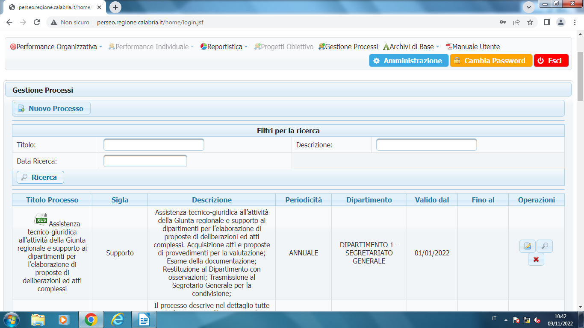
Mappatura dei processi - PERSEO
Formez - Progetto per il miglioramento dei sistemi di gestione e misurazione delle performance

Slide 17
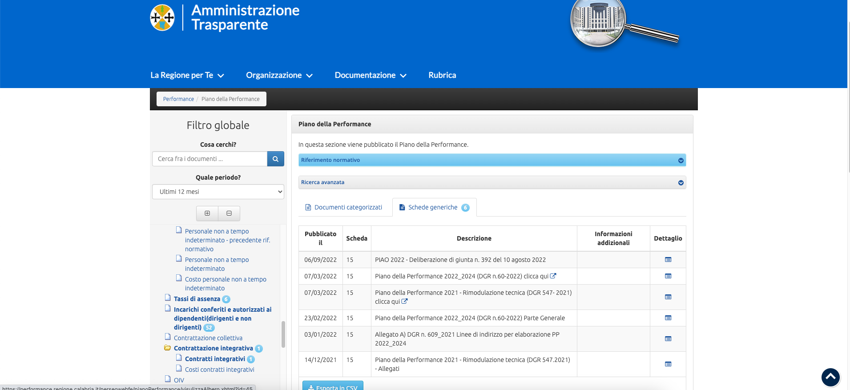
Piano della Performance–
Navigazione Web
Formez - Progetto per il miglioramento dei sistemi di gestione e misurazione delle performance
Accedi

Slide 18
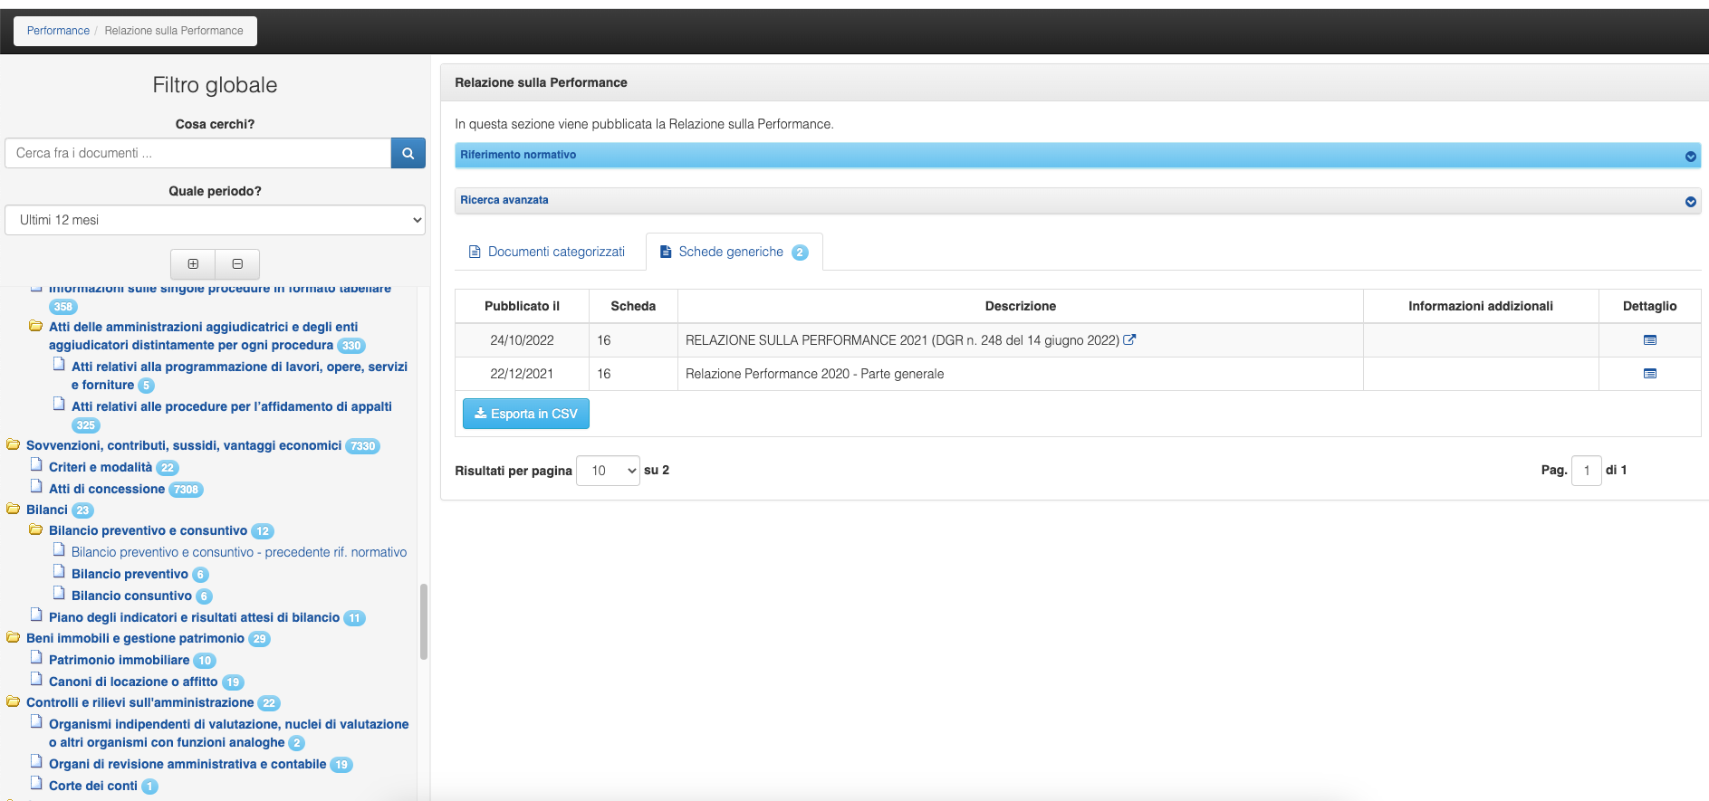
Relazione sulla Performance
–
Navigazione Web
Formez - Progetto per il miglioramento dei sistemi di gestione e misurazione delle performance
Accedi

